Slide 1
3조 DB 프로젝트 발표
교육센터 운영 프로그램 구축
3조
강규준 · 김연중 · 이채윤 · 주하성 · 최선희
Notes:
안녕하세요 3조 발표를 맡게된 조장 강규준 입니다 !

Slide 2
Contents
1. 주제 및 개요
3. ERD
주제
조원
진행과정
개발환경
전체 ERD
세부 ERD
4. 업무 SQL
2. 요구 분석 개요
요구 환경
관리자 요구사항
교사 요구사항
교육생 요구사항
추가 요구사항
5. 시연
‹#›
Notes:
발표 순서는 다음과 같은 순서로 진행하겠습니다.

Slide 3
주제 및 개요
Notes:
먼저 주제 및 개요 입니다.

Slide 4
주제
교육센터 운영 프로그램 구축
1. 교육기관에서 과정을 구성하고 강의 일정을 운영하는 것을 목표로 한다.
2. 관리자/교사/교육생 계정 별 맞춤 데이터 제공
3. 취업 지원, 통계 기능을 제공하여 교육생 관리 용이
‹#›
Notes:
이번 프로젝트의 주제는 교육센터 운영 프로그램을 구축하는 것입니다.
교육기관에서 과정을 구성하고 강의 일정을 운영하는 것을 목표로 합니다.
계정별 맞춤 데이터를 제공하고 취업 지원, 통계 기능을 통해 효율적인 운영을 위한 구현을 했습니다.

Slide 5




주제 - 조원
강규준
김연중
최선희
이채윤
주하성
조장★🤴🏻
Specialist🧙
개설 과목 관리 교육생 관리
시험 관리 및 성적 조회
개설 과정 관리
교사 계정 관리
출결 관리 및 출결 조회
강의스케줄 조회
배점/성적 입출력
출결 관리 및 출결조회
교육생 성적 조회
출결 및 근태 입출력
출결조회
취업률 수료율 통계
시험성적통계
취업연계 등
관리자
관리자
교사
교육생
추가업무
‹#›
‹#›
Notes:
저희 3조 조원입니다. 각자 맡은 부분은 다음과 같습니다.

Slide 6
주제 - 진행 일정표
11/22 ~ 12/06 (총 44시간)
발표
PPT 및 문서 작성
PL/SQL
ANSI SQL
데이터입력
ERD
요구분석
11/22 | 11/23 | 11/24 | 11/25 | 11/26 | 11/29 | 11/30 | 12/01 | 12/02 | 12/03 | 12/04 | 12/05 | 12/06
11/22 ~ 11/23
(4시간)
11/23 ~ 11/25
(7시간)
11/25 ~ 11/29
(10시간)
11/29 ~ 12/01
(6시간)
12/02 ~ 12/04
(10시간)
12/06
(7시간)
‹#›
Notes:
프로젝트 진행 일정표 입니다.

Slide 7




주제 - 개발환경
개발 환경
os
DBMS / SERVER
ERD
DataGrip: JetBrains
SQL DEVELOPER
ORACLE CLOUD
WINDOWS
MAC OS
eXERD
ERD CLOUD
‹#›
Notes:
개발환경은 다음과 같습니다.
오라클 클라우드 ATP 서버를 개설하여 팀원들과 협업을 진행하였고
ERD CLOUD를 이용해 팀원들과 실시간으로 ERD 설계 하였습니다.

Slide 8
요구분석
개요
Notes:
다음은 요구분석개요입니다.

Slide 9
주제
요구 환경
1년 평균 운영(종료) 과정 수 : 12 과정
과목 수 : 30~ 50 과목
강의실 : 6개 (30 / 26명)
요구사항 목록
요구환경
사용자 구분
관리자, 교사, 교육생으로 사용자를 구분
관리자 - 모든 권한
교사 - 성적처리와 관련된 일부 권한
교육생 - 성적조회와 관련된 일부 권한
‹#›
‹#›
Notes:
요구 환경의 경우,
1년 평균 운영 과정 수와 과목 수, 강의실의 수와 정원에 대한 요구사항이 있습니다.
사용자의 경우, 관리자, 교사, 교육생으로 구분되며
사용자별로 다른 권한을 가지고 있습니다

Slide 10
주제
관리자 요구사항
관리자 계정은 사전에 등록된 것으로 간주, 로그인 후 모든 기능 사용 가능
교사의 강의 가능 과목을 기초 과목에서 선택적으로 추가
특정 교사 정보 출력 시, 담당 개설 과정, 과목, 교재, 강의실 등을 확인 가능
요구사항 목록
개설 과정은 과정명, 과정시간(시작날짜, 끝날짜) 강의실 정보 입력
개설 과정의 강의실 정보는 기초 강의실 정보에서 선택적 추가
특정 개설 과정 출력 시, 과정에 속한 과목정보, 및 등록된 교육생 정보 확인
과목의 교사명은 교사 명단에서 선택적 추가
과목 출력 시, 개설 과정 정보와 과목명, 과목기간, 교재명, 교사명 출력
관리자/교사 계정 관리
개설 과정/과목 관리
교육생 정보는 이름. 주민번호 뒷자리, 전화번호, 등록일, 수강(신청) 횟수 출력
교육생 검색기능을 사용할 수 있고 수료/탈락 날짜를 입력 가능
특정 교육생 선택 시, 수강 개설 과정 정보, 강의실, 수료/탈락여부(날짜) 출력.
교육생 관리
시험 관리 및 성적 조회
특정 개설 과정을 선택하는 경우, 과목 정보와 성적 등록 여부, 시험 등록 여부를 확인 가능
성적은 과목별, 교육생 개인별로 출력 가능. 과목별 출력 시, 과정정보, 과목정보 등을 확인 개인별 출력 시, 교육생 정보, 과정정보, 수강 과목에 대한 성적정보 확인 가능
출결 관리 및 출결 조회
특정 개설 과정을 선택하는 경우 모든 교육생 출결 조회 가능
기간별 혹은 특정과정/인원 출결 조회 가능, 모든 출결은 근태 상황 구분
‹#›
Notes:
다음은 관리자 요구사항입니다.
관리자는
과정과 과목을 개설할 수 있어야 하며, 강의실, 과목, 교사명, 교재명은 기초 테이블에 속한 정보에 한해 선택적으로 추가 해야했습니다
교육생 정보는 이름, 주민번호 뒷자리, 전화번호, 등록일, 수강횟수 등을 추가, 출력할 수 있어야 하고,
특정 교육생을 출력할 때는 교육생의 정보와 수료 및 탈락 여부를 확인할 수 있어야 한다는 요구사항이 있습니다.
다음 시험관리 및 성적 조회에서는 특정 개설 과정에 속한 과목들의 정보와 성적 등록 여부, 시험 등록 여부를 확인할 수 있어야 합니다
자세한 요구사항은 PPT내 내용을 참고해주시면 감사하겠습니다.

Slide 11
주제
교사 요구사항
교사는 자신의 강의 스케줄 확인 가능 (강의 예정/강의 중/강의 종료 구분)
특정 과목번호 선택 시 해당 과정에 등록된 교육생 정보 확인 가능
요구사항 목록
강의 스케줄 조회
강의를 마친 과목에 대해 성적 처리를 위해 배점 입출력 가능
(출결/필기/실기/시험날짜/시험문제 추가)
배점 입출력
성적 입출력
강의를 마친 과목에 대해 성적 처리를 위해 성적 입출력 가능 (출결/필기/실기)
중도 탈락 교육생도 교육생 명단 출력 및 중도탈락 날짜 출력
출결 관리 및 출결 조회
교사가 강의한 과정(과목)에 한해 교육생 출결 조회 가능
출결 현황 기간별(년,월,일) / 특정 과정별 출결 현황 조회 가능
‹#›
Notes:
다음은 교사 요구사항입니다.
교사는 자신의 강의 스케줄을 확인할 수 있어야하고 특정 과목번호를 선택 시 해당 과정에 등록된 교육생 정보를 확인할 수 있습니다.
그리고 강의를 마친 과목에 대한 배점 입출력과 성적 입출력을 할 수 있다는 요구사항이 있고
교사가 강의한 과정과 과목에 한해 교육생 출결을 기간별 또는 특정 과정별로 조회할 수 있습니다.

Slide 12
주제
교육생 요구사항
교육생 개인의 정보, 교육생이 수강한 과정명, 과정 시작일, 종료일, 강의실 조회
과목번호, 과목명, 과목 시작일, 종료일, 교재명, 교사명, 과목별 배점 정보(출결, 필기, 실기), 과목별 성적 정보, 과목별 시험날짜 조회
과정이 끝나지 않은 교육생 또는 중도 탈락 교육생의 경우 일부 과목만 수강
요구사항 목록
성적 조회
출결 관리
매일의 출결 (출근 1회, 퇴근 1회) 기록
+) 근태 기록
출결 조회
본인의 출결 현황을 기간별(전체, 월, 일)로 조회
모든 출결 조회는 근태상황을 구분 가능(정상, 지각, 조퇴, 외출, 병가, 기타)
다른 교육생의 현황 조회 불가능
‹#›
Notes:
다음은 교육생 요구사항입니다.
교육생은 개인 정보를 조회할 수 있고 과정과 과목에 따른 성적정보를 조회할 수 있습니다.
교육생은 매일 출근 1회, 퇴근 1회를 기록할 수 있으며 근태를 기록할 수 있고 기록된 출결현황을 기간별로 조회할 수 있습니다.

Slide 13
주제
추가 요구사항
관리자가 교육생의 정보를 등록할 때,
교육생의 국가 지원 제도 이용 여부를 확인
요구사항 목록
국가지원제도 이용 여부 확인
취업자 관리 및 수료생들의 통계관리
ex) 평균임금, 수료율, 취업률 등등
수료생 통계 관리
출결 현황을 조회, 전일 출석 시 기념품 1개를 지급
수령한 기념품을 조회할 수 있음
기념품 정보 관리
성적 관리 및 조회
교육생들의 성적정보를 확인할 수 있는 점수 통계를 제공함
성적을 산출해서 교육생들에게 평가점수를 부여
교육생 취업연계
기업의 구인의뢰와 교육생들의 취업지원을 받음
기업의 구직공고와 학생들을 연결시켜줌
‹#›
Notes:
저희 조의 추가 요구사항입니다.
저희 조는 크게 다섯 가지 요구사항을 추가 했습니다.
첫 번째로 교육생 별로 국가지원제도 이용 여부를 확인할 수 있다는 요구사항을 추가했습니다.
두 번째로 수료생 관련 통계, 예를들어 수료 후 취업자의 평균임금, 수료생들의 취업률을 확인할 수 있다는 요구사항을 추가했습니다.
세 번째로 성실히 출결한 학생에 대해 기념품을 지급하고 그 지급 기록을 조회할 수 있다는 요구사항을 추가했습니다.
네번째로 성적에 대한 점수 통계를 제공했고 과정 진행간 평가점수를 부여할 수 있게 요구사항을 추가했습니다.
마지막으로 취업을 원하는 교육생들과 기업간의 연계를 시스템으로 진행할 수 있다는 요구사항을 추가했습니다.

Slide 14
ERD
Notes:
다음은 ERD 입니다.

Slide 15
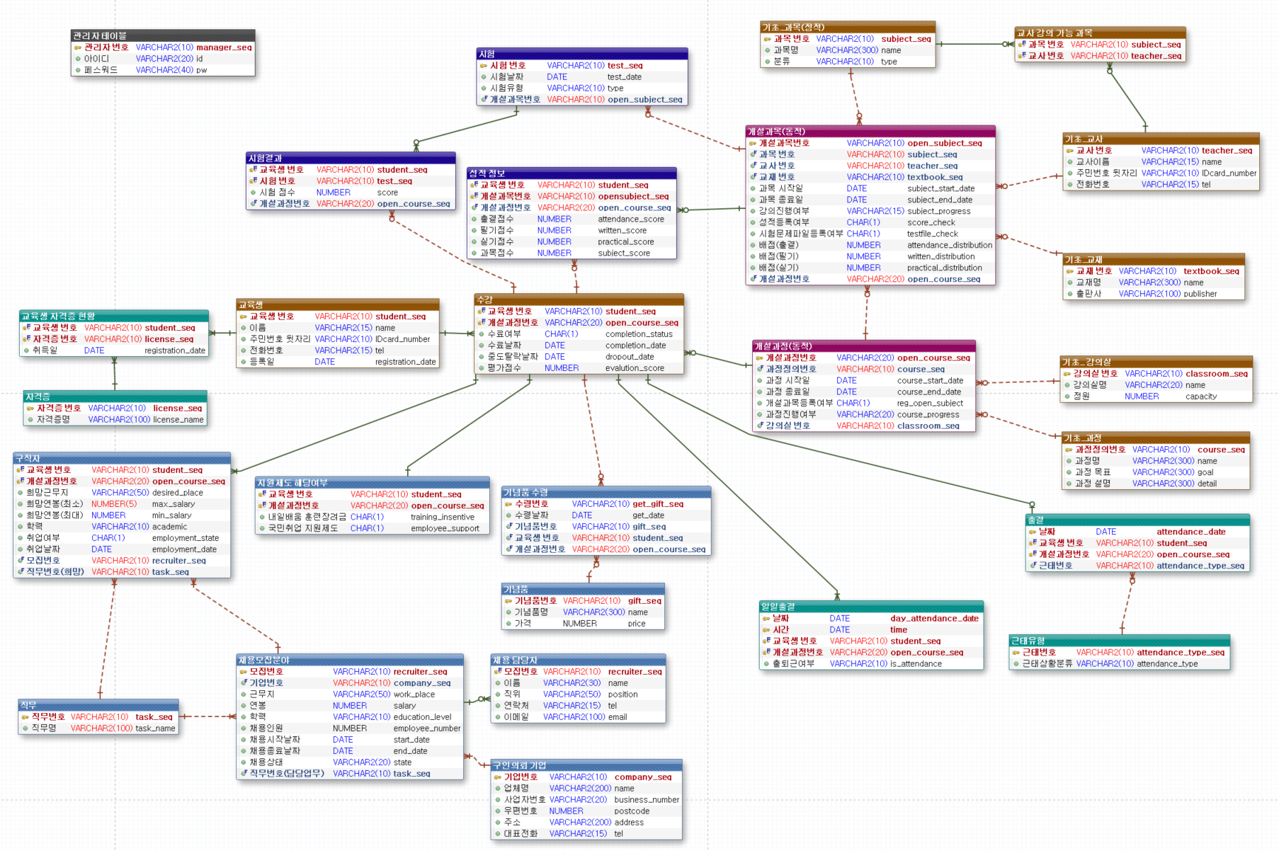
전체 ERD
‹#›
Notes:
저희 조의 전체 ERD 관계입니다. 황색으로 칠해진 기초 테이블들이 기반 역할을 하며, [개설과목, 개설과정, 수강, 교육생] 테이블이 다른 테이블간의 연결의 중심이 됩니다.
ERD 는 크게 여섯 파트로 나눌 수 있습니다
교육생 취업 연계 파트, 개강 과정/ 과목 파트, 교육생 지원제도/ 기념품 지급 파트, 시험 파트, 자격증 현황 파트, 출결 파트 순으로 발표가 진행될 예정입니다.

Slide 16
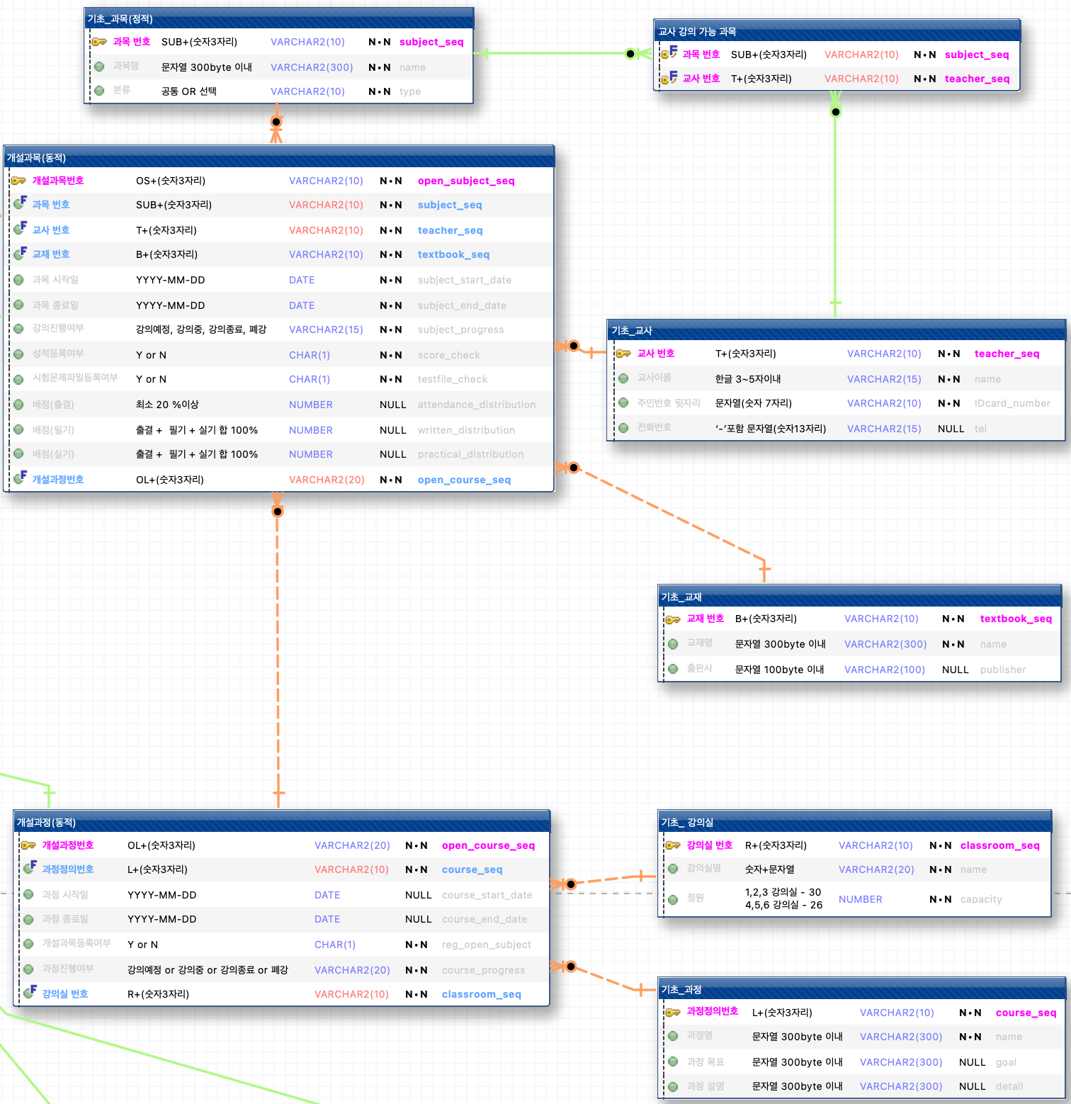
세부 ERD - 개강과정 / 개강과목
‹#›
Notes:
개강 과정/ 개강 과목 ERD 파트입니다.
기초 테이블인 강의실, 과정 테이블의 프라이머리키를 외부키로 이용해 개설과정(동적) 테이블을 만들게 되고,
교재, 교사, 과목, 교사 강의 가능 과목 테이블의 프라이머리키를 외부키로 이용해 개설과목(동적) 테이블을 만들 수 있게 됩니다.
개설과목 테이블의 경우 필요의 의해 관계 테이블을 추가로 생성하여 컬럼을 분배하여 절대적인 테이블의 컬럼 숫자를 줄일 수 있지만
저희 조 같은 경우 테이블이 추가될 수록 조인의 횟수가 많아짐을 경계해 개설과목(동적) 테이블의 성적 관련된 컬럼의 분리는 진행하지 않았습니다.

Slide 17
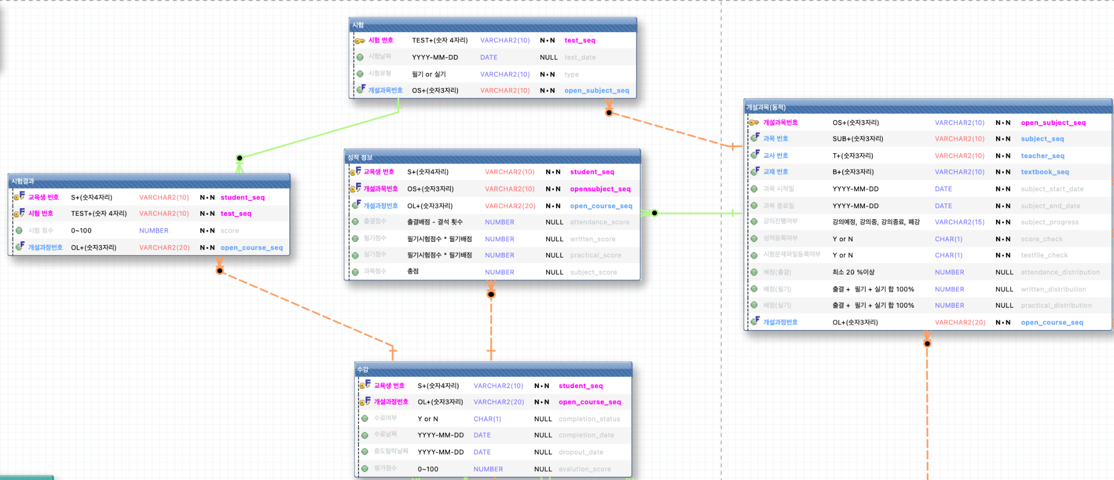
세부 ERD - 시험
‹#›
Notes:
시험 파트입니다.
과정을 수강하고 있는 수강생들의 성적을 관리하며 과정 내 개설과목 테이블에 교사가 배점을 등록하고,
시험 테이블의 시험 유형과 시험날짜를 등록한 뒤, 시험 결과 테이블의 시험 점수를 등록하게 되면 성적 정보 테이블에 출결 점수와 환산된 필기점수, 실기 점수가 자동 등록이 되며 총점인 과목 점수 또한 등록이 되게 됩니다.

Slide 18
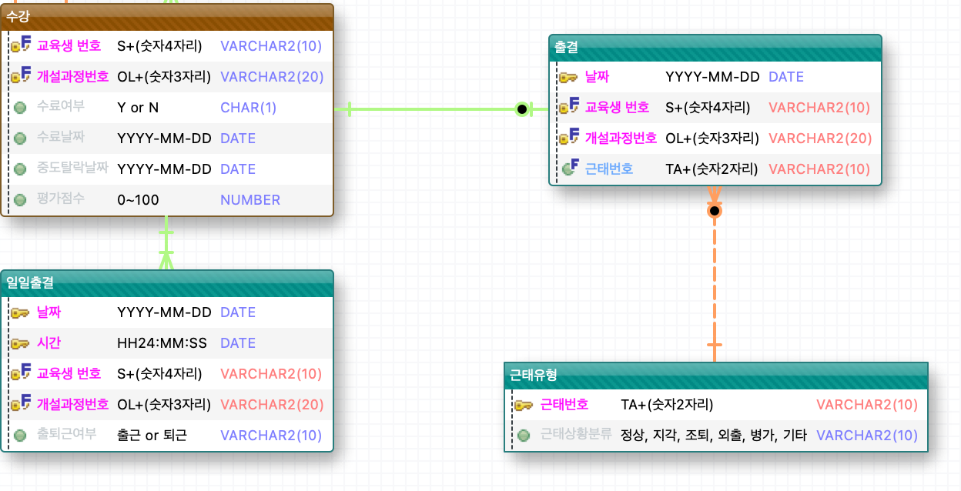
세부 ERD - 출결
‹#›
Notes:
출결 파트입니다.
이번 ERD를 설계함에 있어서 가장 의견이 분분했던 곳인데 팀원 개인별 이해는 조금씩 다를 수 있겠지만
요구사항을 분석해 팀으로서 도출한 내용은
‘교육생은 하루에 출근/퇴근을 한번씩 총 두번 입력할 수 있어야 하며, 출근이 찍힌 시간에 따라 근태 유형이 결정된다’ 였습니다.
이를 바탕으로 설계한 ERD는 위와 같으며 일일 출결 테이블의 시간 컬럼에 의해 출결 테이블의 근태상황 분류 중 정상, 지각이 결정되게 됩니다.
나머지 근태유형인 조퇴, 외출, 병가 기타등으로 변경 해야하는 상황시에는 관리자 혹은 교육생이 직접 수정할 수 있게 됩니다.

Slide 19
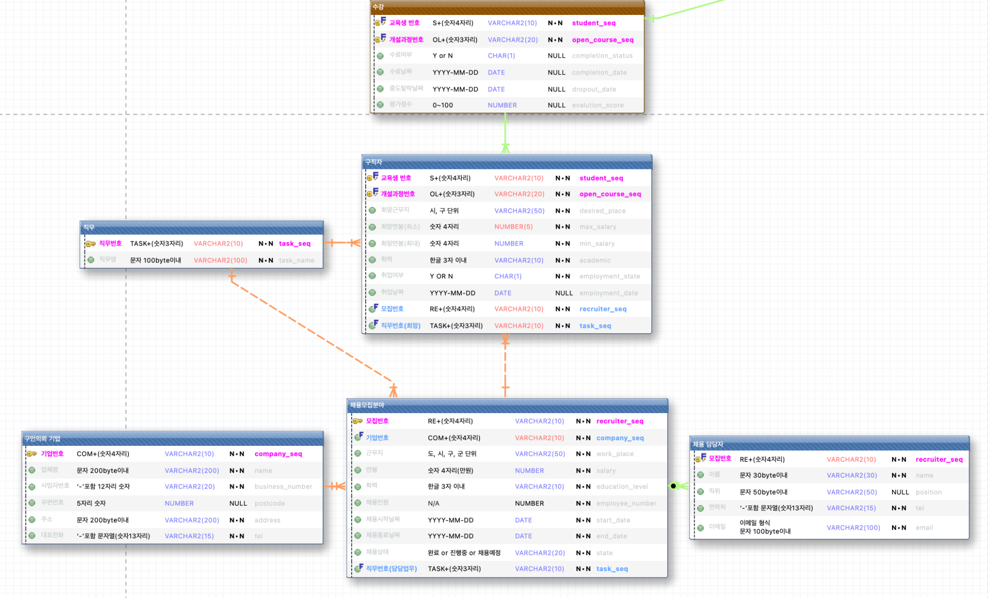
세부 ERD - 교육생 취업 연계
‹#›
Notes:
교육생 취업 연계 파트 입니다.
모든 수강생을 대상으로 구직 활동을 지원하게 되며,
구인 의뢰 기업이 채용모집분야 테이블의 컬럼을 충족 시킬만한 채용모집 정보를 전달하면 (담당업무)직무번호와
교육생들의 (희망) 직무번호를 비교하여 구직 활동 중인 교육생들에게 채용 매칭을 해주는 과정의 관계를 담은 ERD입니다.

Slide 20
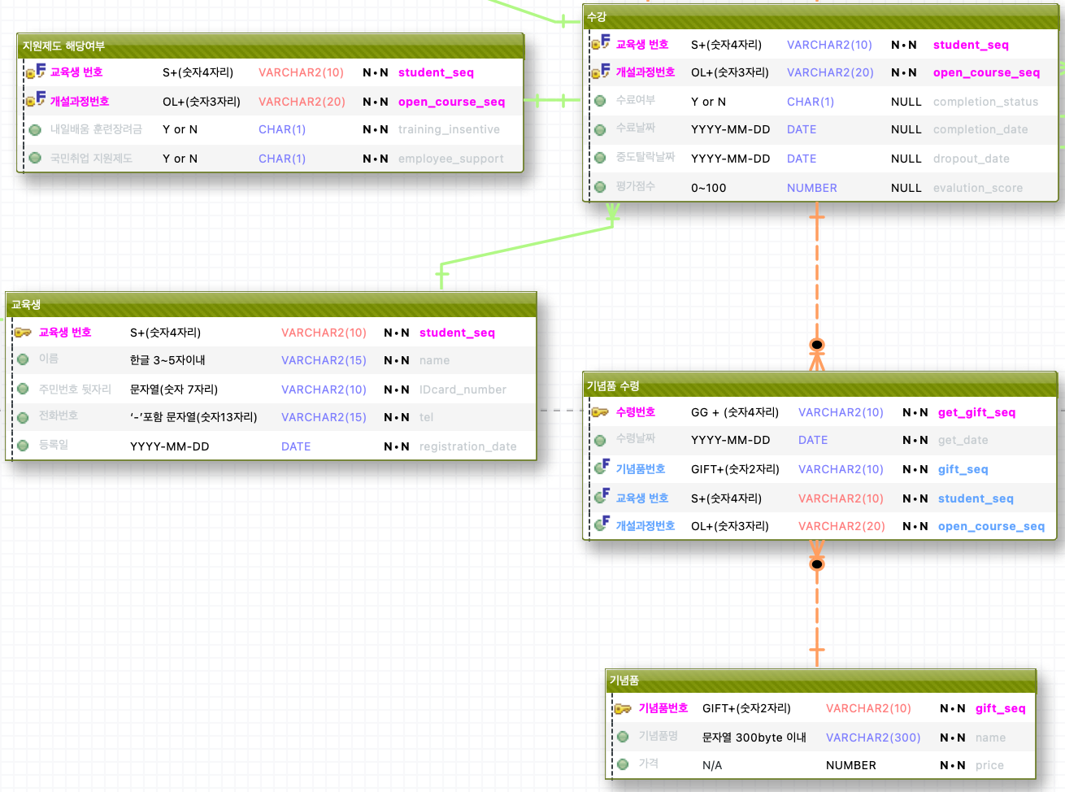
세부 ERD - 교육생 지원제도/기념품
‹#›
Notes:
교육생 지원제도와 기념품 파트입니다.
교육생 지원제도 해당여부 테이블은 수강 테이블에서 교육생 번호와 개설과정번호를 식별관계로 끌어와 복합키로 구성했습니다.
기념품 수령 테이블은 교육생 테이블에서 어떤 교육생이 기념품을 받았는지 입력하기 위해 교육생 번호를 비식별 관계로 가져왔습니다.
그리고 따로 기념품 테이블을 만들어서 기념품을 관리하고 기념품 번호를 기념품 수령 테이블에 비식별 관계로 연결했습니다.

Slide 21
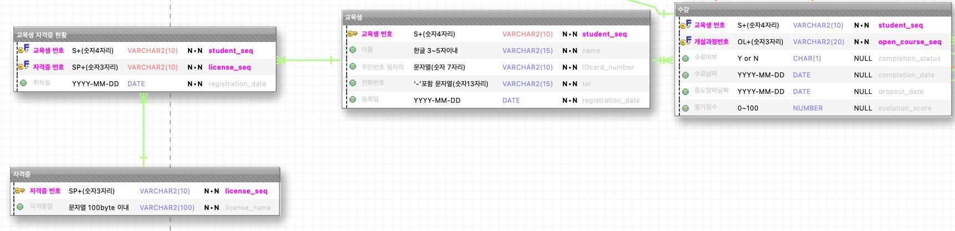
세부 ERD - 교육생 자격증 현황
‹#›
Notes:
마지막으로 교육생 자격증 파트입니다.
기존에 정의되어있는 “교육생 테이블”에서 교육생 번호를 외부키로 사용하여 “교육생 자격증 현황” 테이블을 만들게 됩니다.
교육생 자격증 현황에는 교육생이 같은 자격증을 여러 번 취득할 일이 없기 때문에 교육생 번호와 자격증 번호를 복합키로 설정했습니다.
자격증 테이블에는 자격증 종류를 관리하기 위해 따로 테이블을 만들었으며 “교육생 자격증 현황” 테이블의 자격증 번호를 식별관계로 끌어왔습니다.

Slide 22
업무 SQL
Notes:
다음은 업무 SQL입니다.

Slide 23
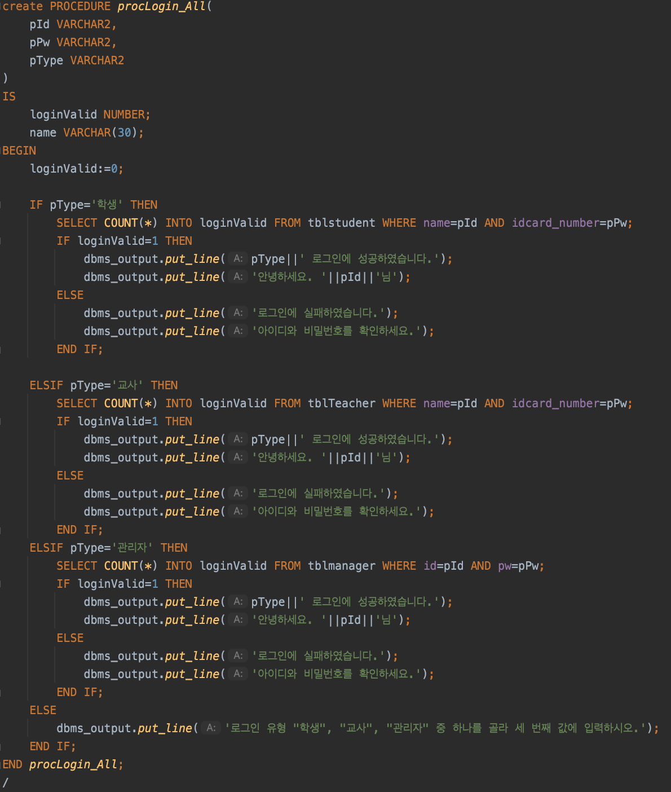
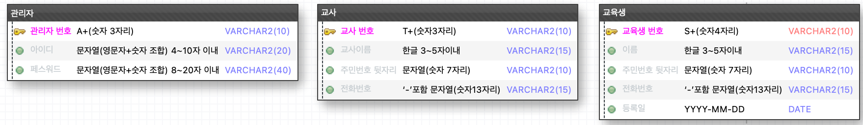
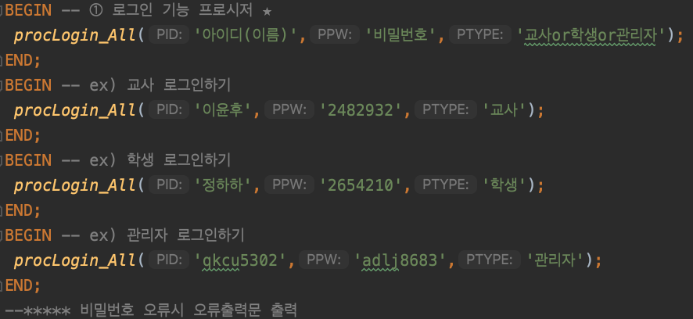
업무 SQL - 관리자 - 로그인
관리자 요구사항
모든 권한 사용은 [로그인 기능]을 이용해서 로그인 후에만 사용 가능
‹#›
Notes:
먼저 로그인 기능입니다.
관리자와 교사, 학생의 로그인 프로시저를 통합하여 하나의 프로시저로 구현했습니다.
매개변수가 총 3가지가 있는데 첫 번째 매개변수는 아이디, 두 번째 매개변수는 패스워드, 세 번째 매개변수는 로그인유형을 입력합니다.
세 번째 매개변수에 입력된 값을 if else문을 통해 관리자의 로그인인지 교사의 로그인인지 학생의 로그인인지 판별하여 각 로그인에 맞는 테이블을 검색합니다.
검색 후 아이디와 비밀번호가 일치하는 컬럼의 수가 1 이상, 즉 레코드가 검색 되는 경우,
로그인에 성공했다는 메시지를 출력하며, 그렇지 않은 경우에는 아이디와 비밀번호를 확인하라는 메시지를 출력합니다.

Slide 24
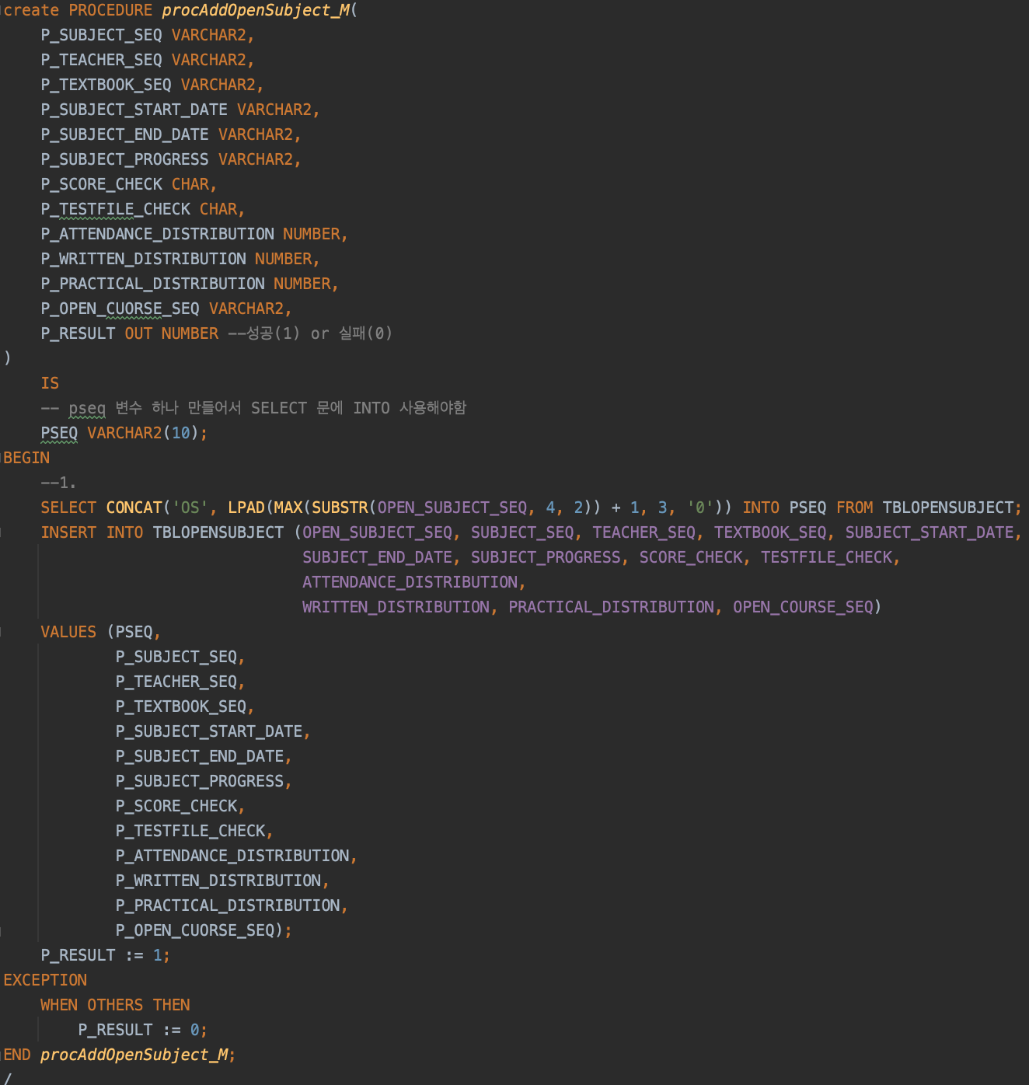
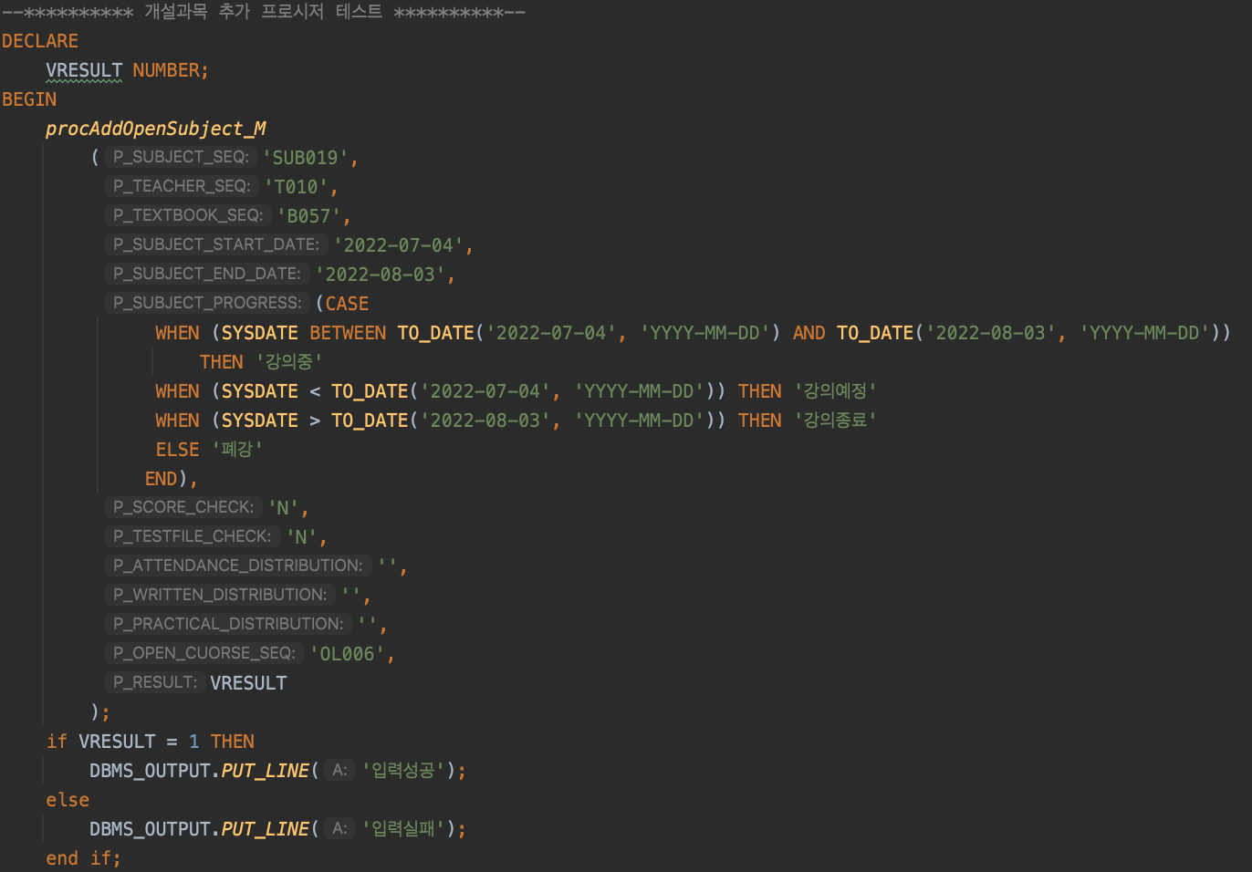
업무 SQL - 관리자 - 개설과목 신규 등록
관리자 요구사항
특정 개설 과정 선택시
[개설 과목 신규 등록]을 할 수 있음
‹#›
Notes:
특정 과정에 신규 과목을 등록하는 프로시저 입니다.
과목 번호 경우 자동으로 숫자가 카운트 되도록 쿼리를 작성했으며
SYSDATE 와 BETWEEN을 사용해 강의 진행여부를 입력되도록 작성 하였습니다.
개설과목 테이블에 존재하는 컬럼에 대한 정보를 입력하면
특정 과정에 신규 과목을 등록 할 수 있게 됩니다.

Slide 25
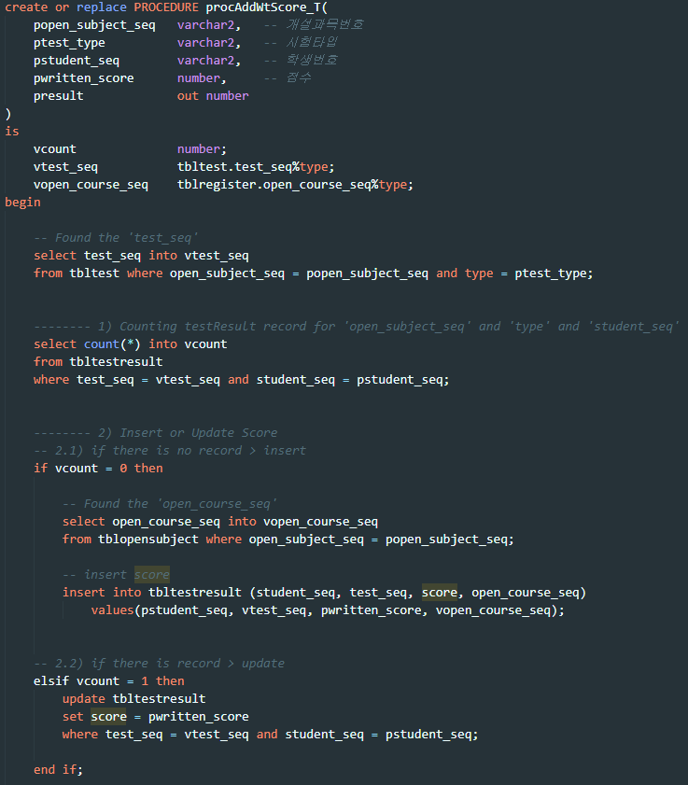
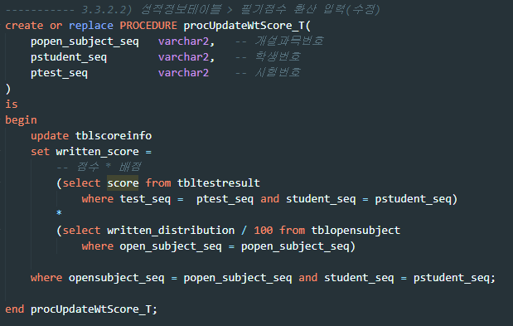
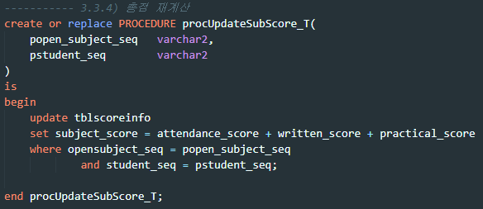
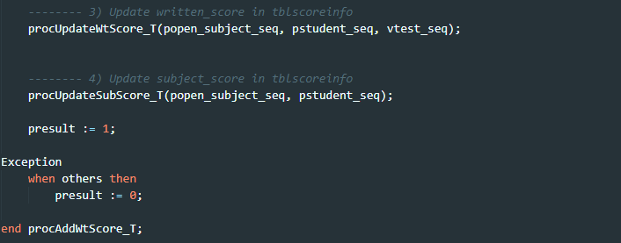
업무SQL - 교사 성적 입출력
1. [시험결과] 테이블 성적 입력
교사 요구사항
교육생의 성적 입출력 가능
환산
필기점수
계산
2. [성적정보] 테이블
환산 성적 & 총점 재계산
환산 총점 계산
Notes:
교사가 성적을 입력하기 위한 성적 입력 프로시저 중 하나입니다.
[시험결과] 테이블에 교육생의 성적을 입력하면, [성적정보] 테이블에 환산 성적을 재계산하는 프로시저와, 총점을 재계산하는 프로시저 두 개가 연달아 실행됩니다.
이 때 [시험결과] 테이블에 성적 입력시, 이미 해당 학생의 시험결과 레코드 존재하면 성적 update로, 존재하지 않으면 insert로 쿼리가 실행되게 됩니다.

Slide 26
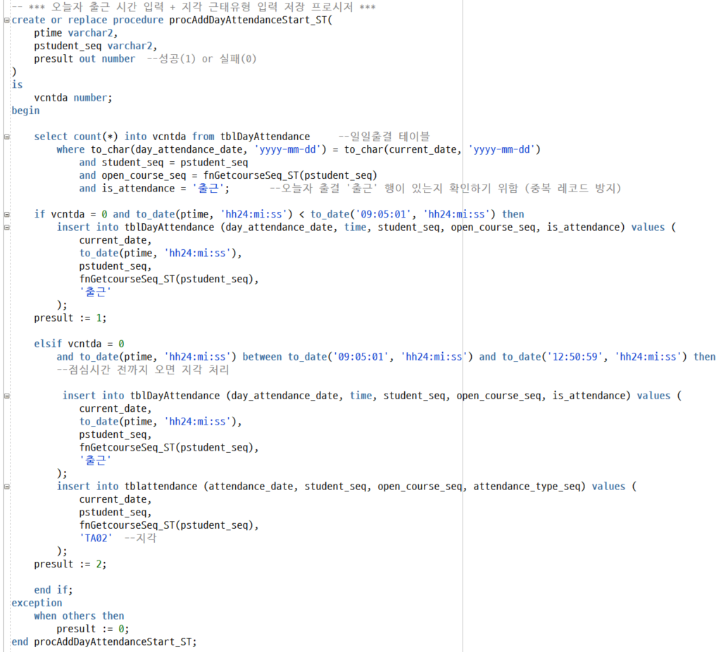
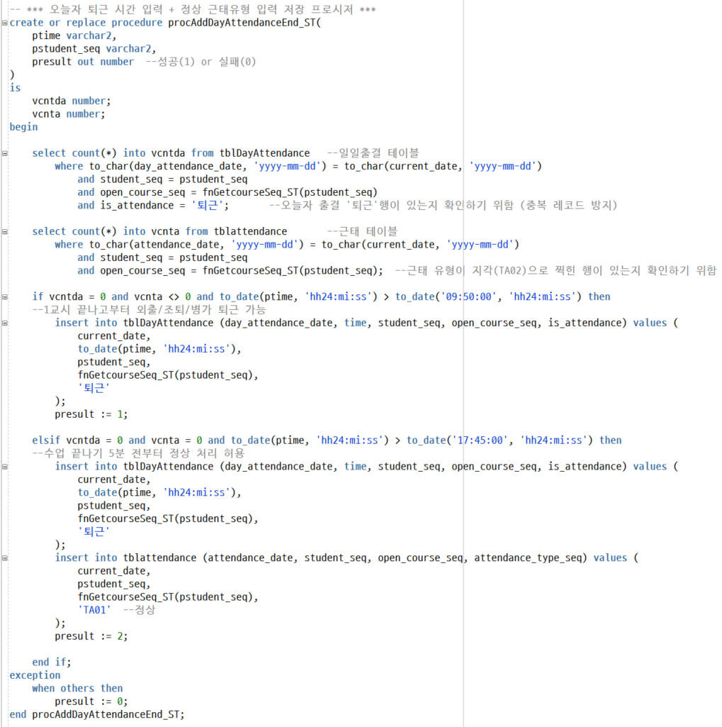
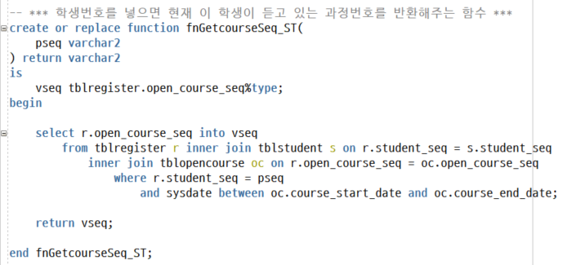
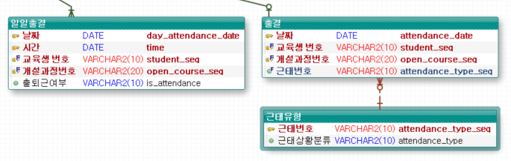
업무 SQL - 교육생 - 출결 및 근태 입력
교육생 요구사항
매일의 근태(출근 1회, 퇴근 1회)를 기록할 수 있다
출근 + 지각
퇴근 + 정상
‹#›
Notes:
교육생은 매일 자신의 출결/ 근태를 기록할 수 있습니다. 출근, 퇴근은 당일에 입력하기 때문에 오늘 날짜로 자동 입력 되도록 current_date를 넣어주었고, 시간은 자신이 직접 입력할 수 있습니다. 학생번호를 입력하면 현재 수강 중인 과정번호를 반환해주는 함수를 따로 만들어 쿼리문을 간단하게 해주었습니다. 출근 시간, 학생번호를 매개변수로 갖는 프로시저를 만들었고 실행 시 일일출결 테이블에 오늘자 출근 레코드가 입력됩니다. 시간이 9시까지 입력된 경우 출결테이블에 출근 레코드만 입력되고, 9시 5분 1초부터는 지각이므로 근태유형 테이블에 지각(근태번호 TA02)으로 유형이 입력되도록 했습니다.
퇴근 프로시저를 만들어서 역시 교육생이 직접 시간을 입력할 수 있도록 하였고, 근태 테이블에 지각으로 레코드가 입력되어있는지 확인 후 지각이 아닐 경우 정상(근태번호 TA01)으로 입력되도록 했습니다

Slide 27
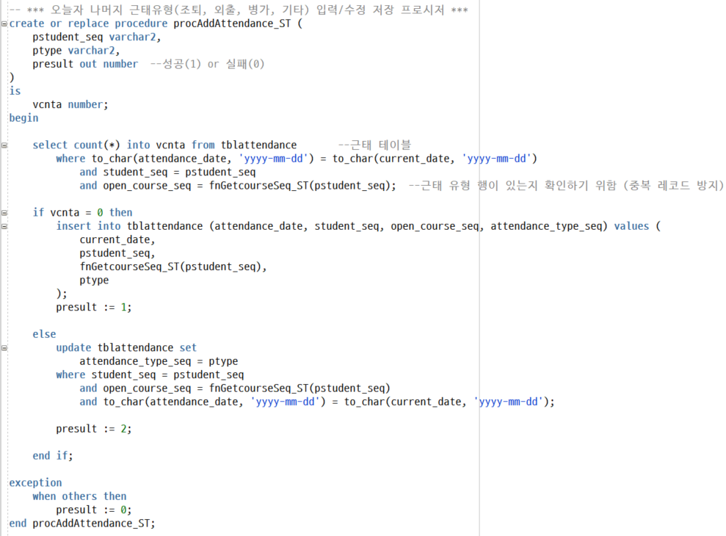
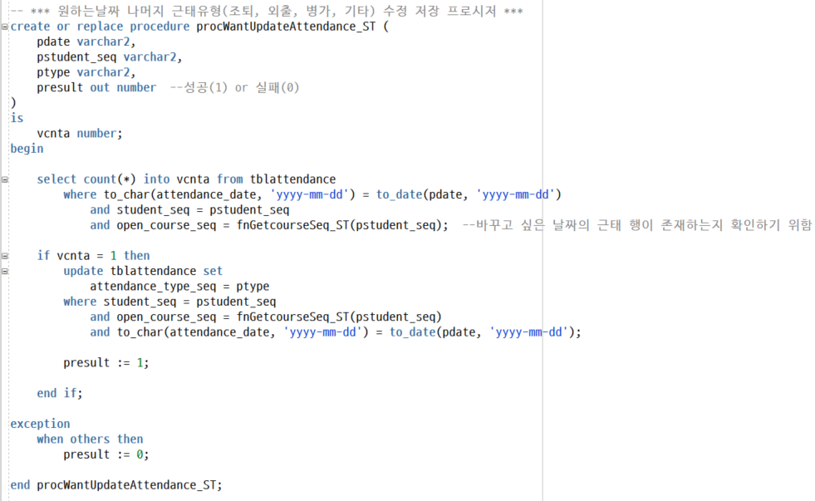
업무 SQL - 교육생 - 출결 및 근태 입력
교육생 요구사항
관리자 요구사항
매일의 근태(출근 1회, 퇴근 1회)를 기록할 수 있다
+) 수정 및 추가
오늘자
근태 입력
원하는 날짜
근태 입력
‹#›
Notes:
1)학생번호, 근태번호를 넣어주면 해당 학생의 오늘자 근태 레코드가 없을 경우 레코드를 입력하거나, 오늘자 근태 레코드가 있을 경우 레코드를 수정하는 프로시저입니다.
지각, 정상을 제외한 나머지 근태유형(TA03 조퇴,TA04 외출, TA05 병가, TA06 기타)의 경우 이 프로시저를 이용하여 입력 가능합니다.
2)또한 추후에 수정하길 원하는 경우 원하는 날짜의 근태 유형을 수정할 수 있는 프로시저를 통해 실행 가능합니다.

Slide 28
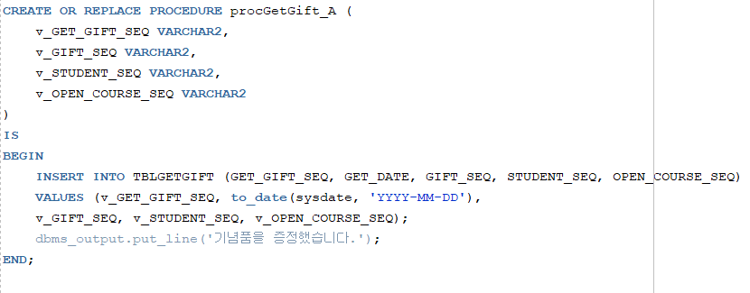
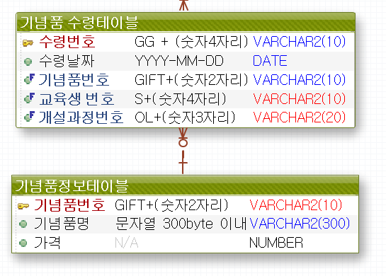
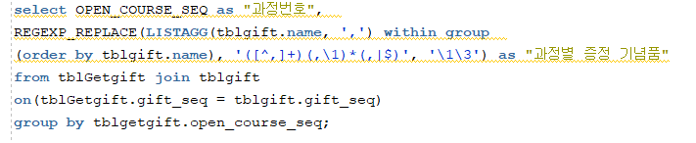
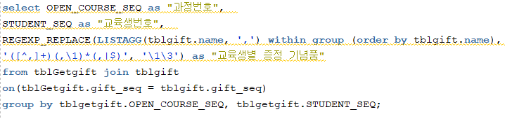
업무 SQL - 추가구현 - 기념품
추가 요구사항
기념품 증정, 조회 기능
과정별 증정 기념품 조회
교육생별 증정 기념품 조회
②교육생별 증정 기념품 조회
‹#›
Notes:
기간별로 전일 출석한 학생에게 기념품을 지급하는 코드입니다. 기념품을 지급하기 위해서 기념품 정보테이블과 실제로 기념품을 받은 기록을 남기는 수령테이블을 구현하였습니다.
화면의 코드는 순서대로 기념품 증정, 과정별 증정기념품조회, 교육생별 증정 기념품 조회 코드입니다. 출력정보가 “과정별”, “교육생별”로 중복되지 않고 나올 수 있도록 구현하였습니다.

Slide 29
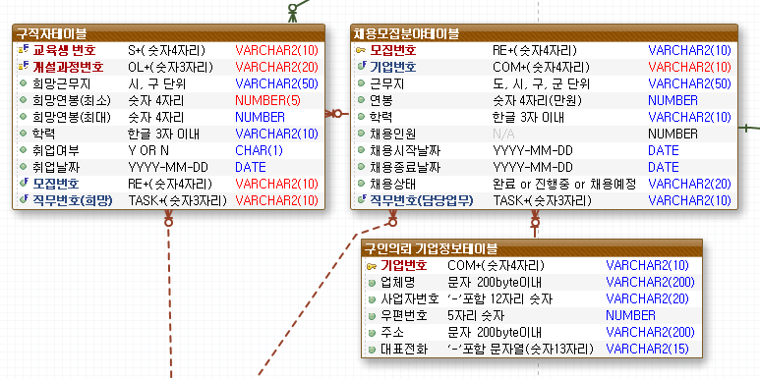
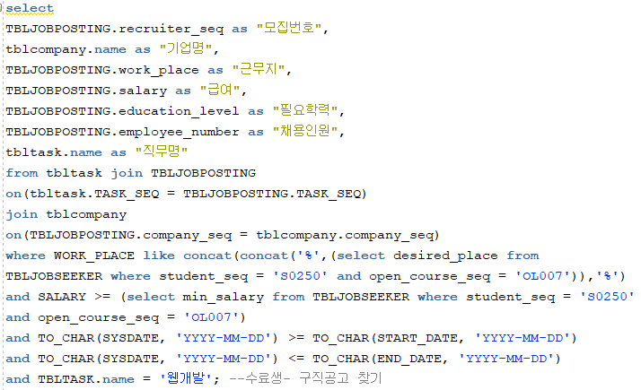
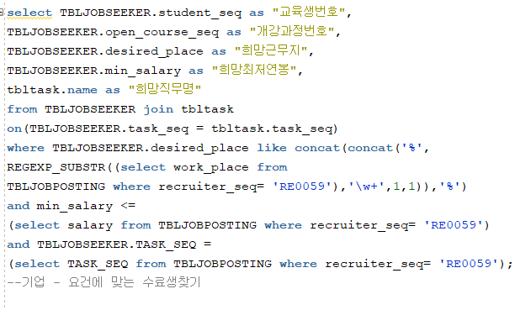
업무 SQL - 추가구현 - 취업연계
채용모집 연결
* 기업 -> 구직자 찾기
* 구직자 -> 채용기업찾기
추가 요구사항
구직자 -> 기업
기업 -> 구직자
Notes:
취업을 희망하는 교육생들을 구직자테이블에 희망연봉, 희망근무지와 같은 정보들과 함께 등록한 후에, 해당조건에 부합하는 구인기업을 찾아서 출력해주었습니다.
반대로 채용공고별로 조건에 맞는 구직자를 찾아주는 코드도 구현했습니다.

Slide 30
프로젝트 시연
Notes:
다음은 프로젝트 시연입니다.

Slide 31
감사합니다
3조
강규준 · 김연중 · 이채윤 · 주하성 · 최선희
Notes:
안녕하세요 3조 발표를 맡게된 조장 강규준 입니다 !

